Slide 1
2021年中工作汇报
运维部 李伟东

Slide 2
工作内容
日常性工作
项目性工作
客户端更新
服务端更新
接口更新
静态资源更新
夜莺监控平台功能改造
预测系统算法设计
超参数调优的自监督学习框架落地
Lambda大数据平台部署

Slide 3

日常性工作
客户端更新
服务端更新
接口更新
静态资源更新

Slide 4
项目性工作
夜莺监控平台功能改造
新增告警同步推送队列功能
告警通知渠道改造
部分bug修复
各种功能逻辑测试
这部分内容主要是一些日常推进性工作
Notes:
告警推送：源码改造、rabbitMQ
通知渠道：飞书
夜莺本身的一些逻辑性bug，节点信息修改不一致等问题

Slide 5
项目性工作
预测系统算法设计
时序数据模型选择
特征选择
参数调优
最优选择
算法模型储备
性能对比
Notes:
目前已有LSTM、Prophet算法，都是基于RNN模型作为时序数据预测，Prophet效果较好

Slide 6
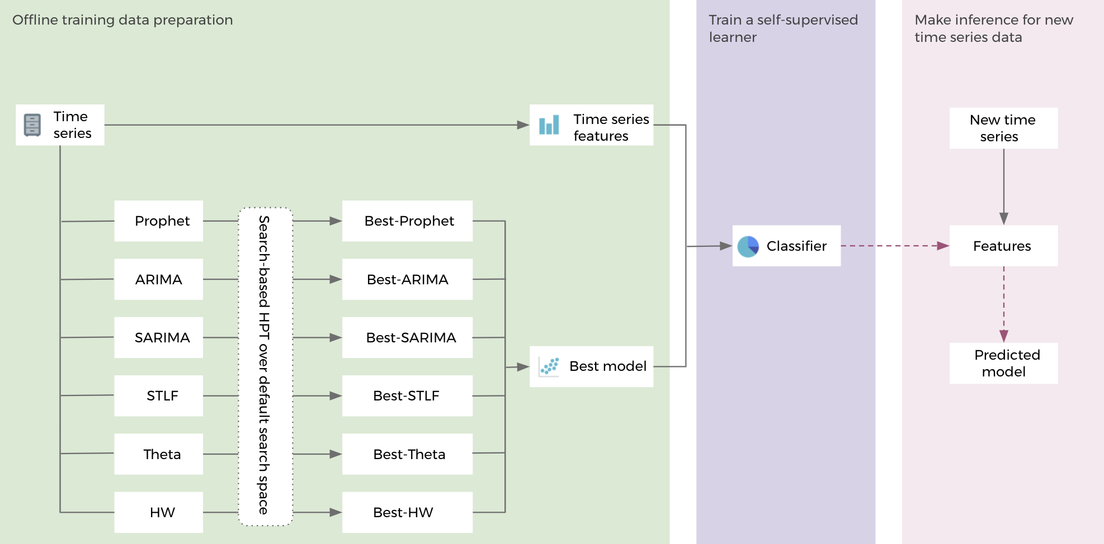
项目性工作
超参数调优的自监督学习框架
目前仅使用Prophet和LSTM、ARIMA三种算法，
Notes:
在运维系统中，由于业务场景较为单一，相对环境干涉因素影响较小，大部分数值异常波动源于人为操作，在一期项目中预计采用Prophet及LSTM和ARIMA作为Time Series数据流处理算法，通过基于HPT（Hyper-parameter tuning超参数调试）在默认搜索空间内对各个处理算法结果进行最优选取。 在各预测算法结果被最优选择后，进行聚合横向对比分析，根据具体外部环境（集群性能、数据规模与预测区间等）筛选出最优模型。 在模型建立之后，将Time Series选出一部分特征作为输入项训练出自监督学习模型，根据分类器给出的特征加入至模型，对后续输入的New Time Series进行预测模型计算。
目前只做了Prophet并且还需要时间调参。
LSTM在三项算法中属于“上限高下限低”，该算法灵活度的更高，但相对的超参数设置也较为复杂，要计算出理想模型可能需要花费大量时间调参。
ARIMA还未涉及，通过算法介绍猜测上手难度为：Prophet < ARIMA < LSTM，ARIMA可能需要15-30天上手，目前算法实现优先级为Prophet > LSTM > ARIMA，根据项目进度及剩余时间调整建模调参时间
“最优模型”的筛选条件，目前而言在机器学习领域，对于一些性能相近的算法并无明确的优劣判别标准，仅能通过在同数据规模下时间及空间复杂度，模型测试生成的P-R图、正例概率代价等方面去对比，但是各个衡量标准数据区间及权重可能存在设置不合理，需要反复尝试才能迭代出较为科学的筛选方案。
自监督学习模型的建立，目前还无自监督学习方面的知识储备，需要进一步学习。

Slide 7
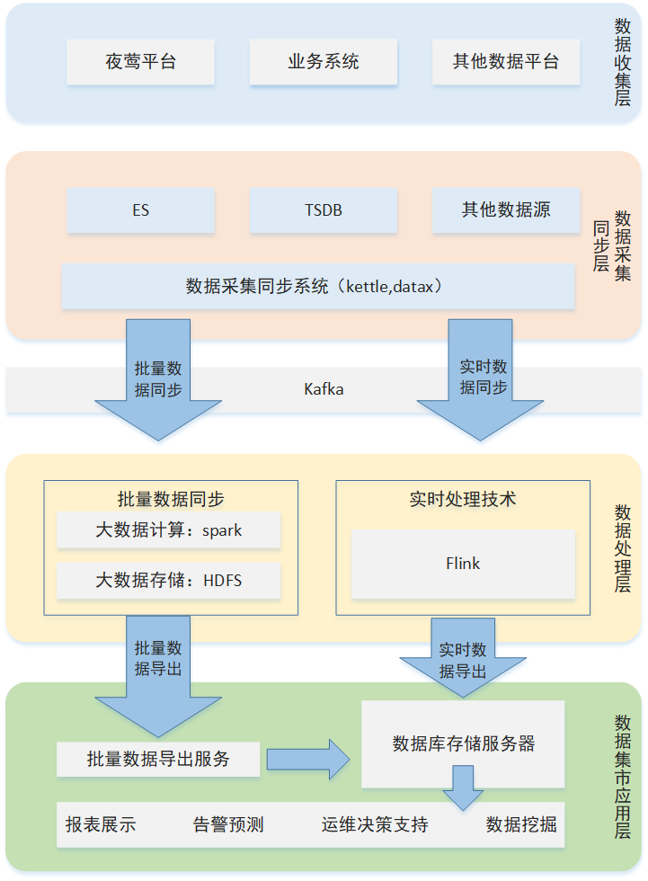
项目性工作
大数据平台Lambda架构配置
数据抽取 kettle
数据中转 Kafka
离线计算数据源存储 Hive
模型及预测数据存储 Hbase
实时计算数据源存储 Kafka
离线计算引擎 Spark
实时计算引擎 Flink
文件存储 HDFS
Notes:
在预测平台的算法及时序数据工作流框架基本确认后，第二个小阶段的核心问题，如何通过现有的大数据套件将方案落地并且符合企业级项目的要求。
Lambda架构基本介绍
通过了解学习过常用大数据架构，如流式架构、Lambda架构以及Kappa架构 ，结合目前公司现有项目结构，在运维监控领域，大部分数据实时性要求不强，但是另一方面小部分数据的实时性及敏感度要求较高，如果采用 流式架构，不存在预处理数据，在传统运维领域是较为适用的，但是考虑到目前部门职能涉及范围较广，后续项目功能扩充可能更适合Kappa和Lambda架构。
考虑大数据领域相关人员较少，Kappa是在Lambda架构基础上优化，但是Kappa架构实施难度较高，考虑到后期部署维护，故选用Lambda架构。
数据收集层
由于运维部门的特殊性，一期只规划接入夜莺平台基础监控指标，业务系统及其他数据平台需要在项目框架完全落地后，预测平台算法优化及性能趋于稳定之后，根据业务特性建立预测模型后再接入平台
数据同步采集层
目前选用kettle从夜莺的TSDB抽取实时监控数据至Kafka做数据中转。
数据处理层
离线计算数据源从Hive获取，计算引擎初步选用spark，算法开发使用python，如果时间充裕，可以考虑使用scala重构以提高运算性能，HDSF存放模型数据，Hive用于存放离线计算后数据，等后续自监督学习框架完成再补充。
实时计算数据源直接从kafka获取，计算引擎选用flink。算法实现还是使用python，计算结果一部分落到Hive，，一部分实时性较高的数据直接落到数据集市的存储模块
数据集市应用层
目前一期只计划完成基础指标趋势预测分析和异常告警

Slide 8
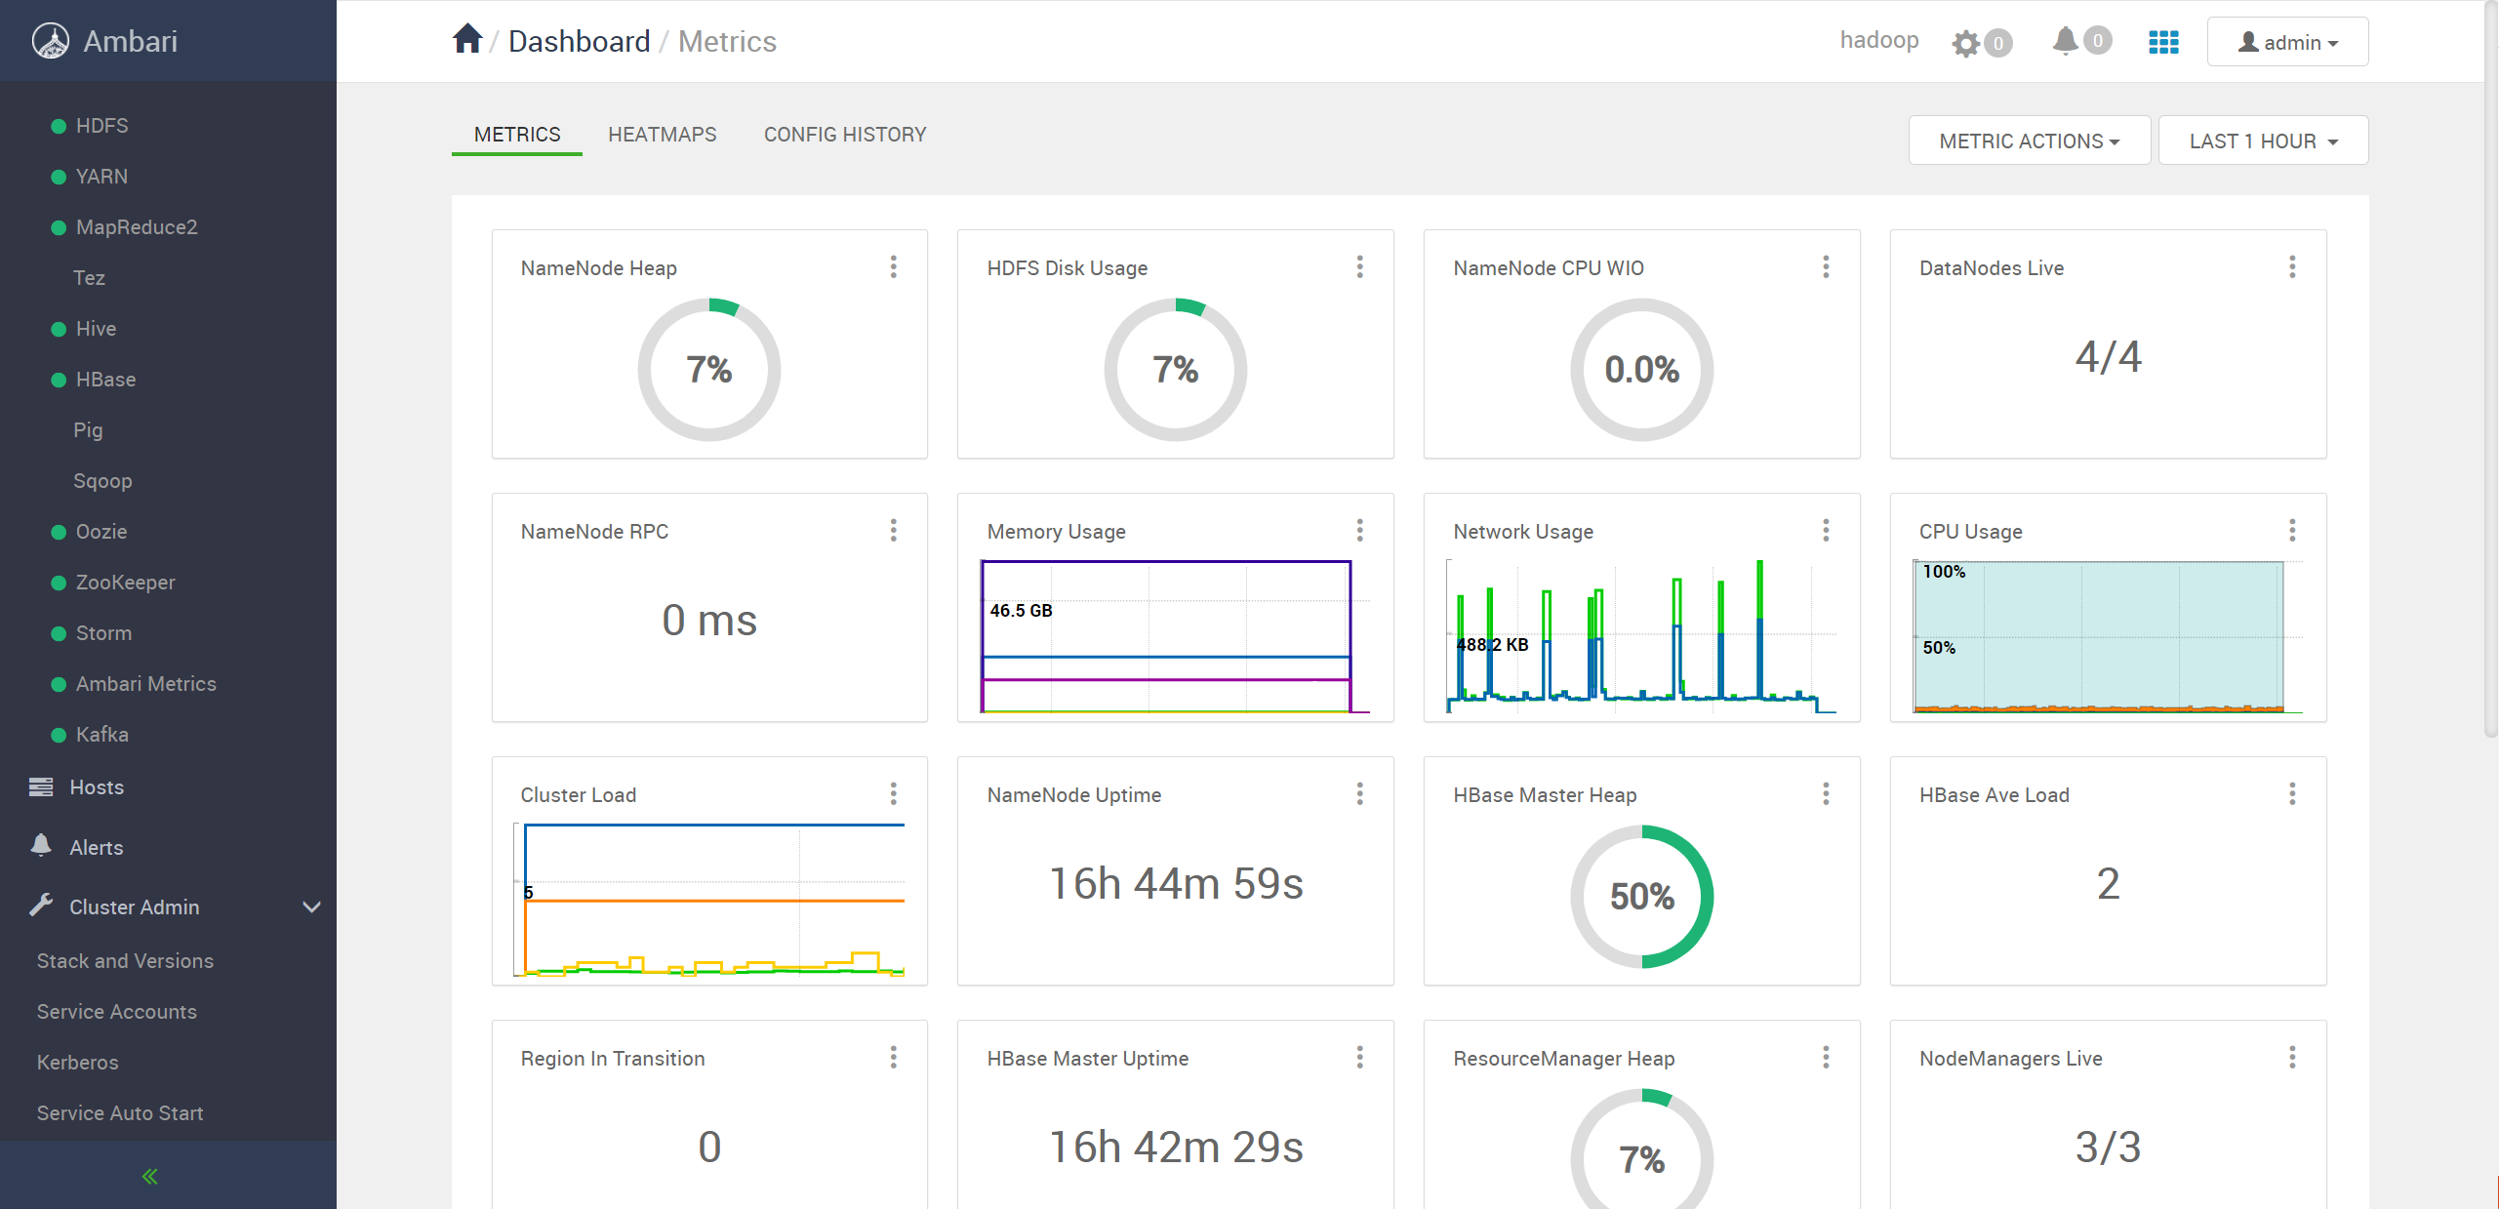
项目性工作
大数据平台运维管理工具
Ambari
Notes:
CDH开源版，ambari，实际操作界面图

Slide 9
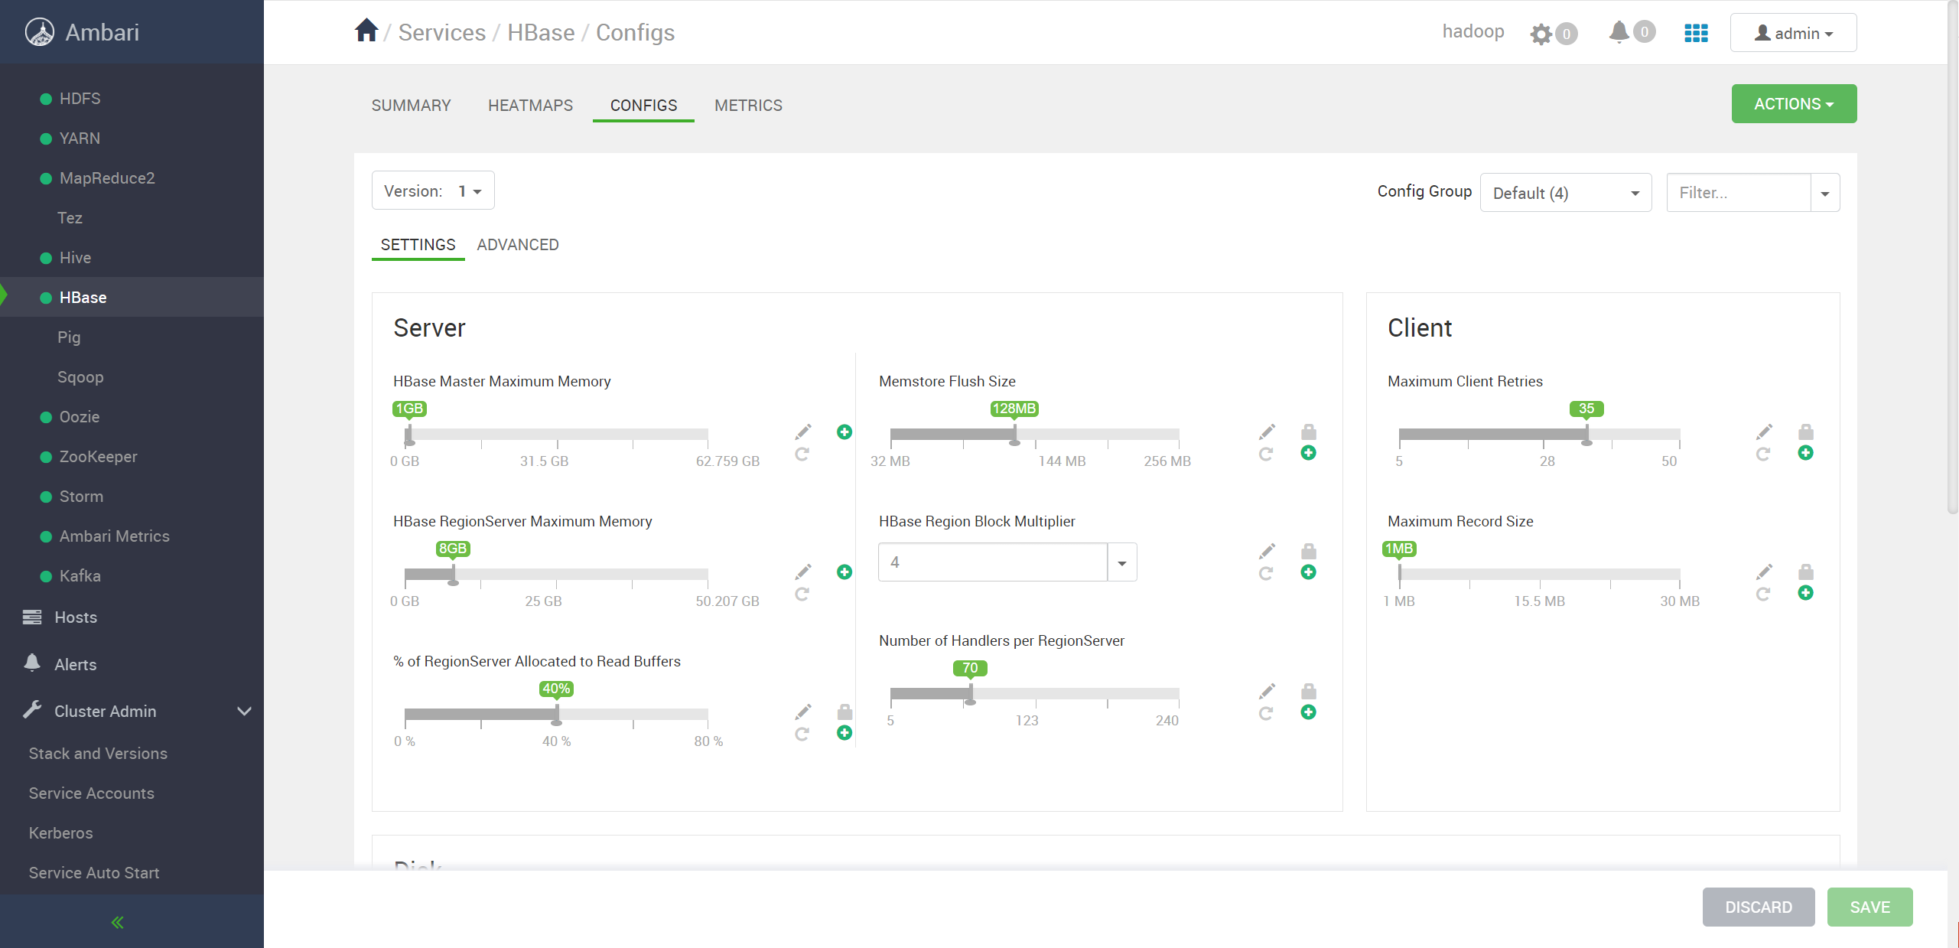
项目性工作
大数据平台运维管理工具
Ambari
Notes:
大数据平台部署完成度基部符合生产环境要求

Slide 10

价值
实时异常检测
规则告警配置复杂
规则告警效果差
规则维护成本高
基于异常类型与敏感度判断
基于实际数据与预测值的偏差判断
基于历史同期数据均值与标准差判断
如样本足够，可使用有监督机器学习
Notes:
告警策略：阈值，同步环比、斜率
通过机器学习技术降低运维成本

Slide 11
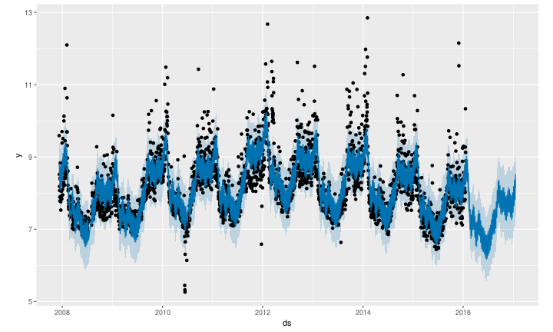
初步预期效果
预测
基于异常类型与敏感度判断
基于实际数据与预测值的偏差判断
基于历史同期数据均值与标准差判断
Notes:
通过历史数据分析预测，基于各种标准判断是否告警

Slide 12
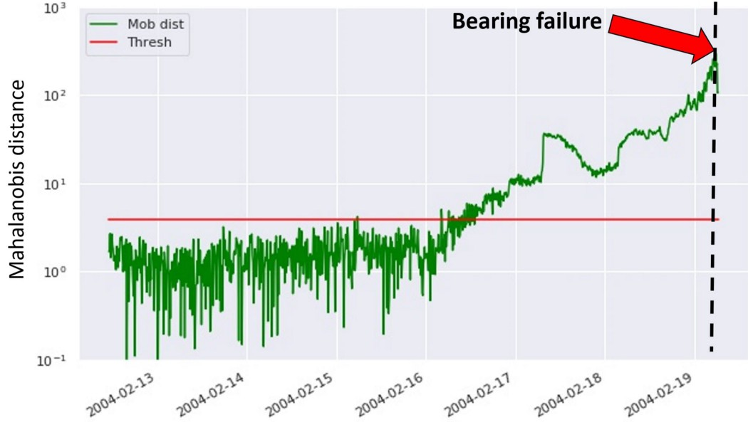
异常检测和状态监控实例
通过对传感器传回数值预测，
发现异常波动提前预警，有效规避故障的发生
report
Notes:
零件抖动间距的时序数据

Slide 13
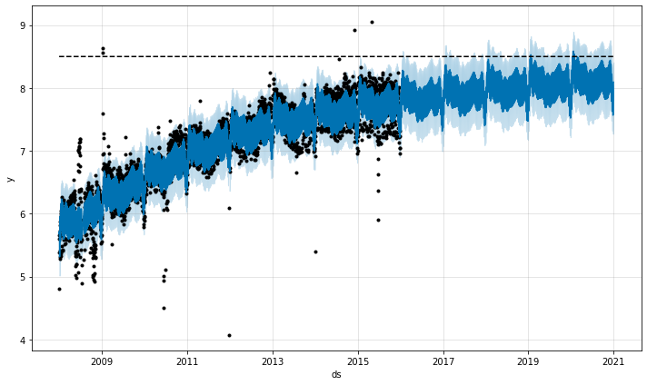
饱和值预测
在通过预测模型对数据进行增长预测时，通常会设置节点承载能力，当预测数值与饱和值相等时，这一预测点被称为饱和点。
通过饱和点的信息，可提前进行节点的扩容和迁移等操作
Notes:
实例：包括内存占用提前预测，三月份预测五月份内存将占满，则需要加房间等业务场景

Slide 14
目前的挑战
单指标单模型资源开销较大
波动剧烈的非周期性数据 hold不住
季节、节假日、和特别活动对数值波动的影响
Notes:
目前仅做CPU、内存
随机性较强数据建模调参难度较大
季节。节假日等目前已经有做，但是影响程度、权重还需要时间去训练

Slide 15
后续工作内容
ARIMA 算法建模
LSTM 算法调优
Kettle批处理模型设计
Kafka，Hbase，Hive，HDFS数据结构设计
Spark、Flink分布式计算模块划分
数据集市应用层数据结构设计
Seer集成和一些开发性工作
Notes:
算法这块主要还是时间打磨
数据流转、结构设计，对性能影响较大
分布式计算引擎，代码重构，专门针对计算引擎做代码优化
接入运维平台seer，数据怎么存怎么给，前后端改造，一些开发性的工作

Slide 16
Thanks
0101011100101010101000101010001110101010010110101010111001011100010100101010101110010101010100010
010101110010101010100010101000111010101001011010101011100101110001010010101010111001010101010001010100011
0101011100101010101000101010001110101010010110101010111001011100010100101010101110010101010100010
010101110010101010100010101000111010101001011010101011100101110001010010101010111001010101010001010100011
0101011100101010101000101010001110101010010110101010111001011100010100101010101110010101010100010
010101110010101010100010101000111010101001011010101011100101110001010010101010111001010101010001010100011

